Slide 1
Soluciones Tecnológicas
Helen Dayan Palacios Fernández
Sandra Milena López Doza
Andrés Camilo Ruiz Bravo
Laura Alejandra Salcedo Valenzuela
Notes:
Esta diapositiva no se debe modificar, es la portada y debe permanecer igual para todas las presentaciones

Slide 2
Contenido
Planteamiento del problema
Justificación del proyecto
Objetivo general
Objetivos específicos
Delimitación y alcance
Técnicas de Levantamiento de Información
Diagrama de procesos
Diagrama de casos de uso
Notes:
Escriba en esta diapositiva el titulo de la presentación y si lo desea puede agregar los temas que va exponer.
Si va a dejar solo el titulo déjelo centrado en la diapositiva.
Los textos deben ir en color blanco en tipografía Arial.

Slide 3
Contenido
Formato de casos de uso extendido
Requisitos funcionales
Requisitos no funcionales
Formato IEEE 830
Control de versiones
Notes:
Escriba en esta diapositiva el titulo de la presentación y si lo desea puede agregar los temas que va exponer.
Si va a dejar solo el titulo déjelo centrado en la diapositiva.
Los textos deben ir en color blanco en tipografía Arial.

Slide 4

Planteamiento del Problema
El alquiler de reservas de sitios de descanso es base fundamental del turismo; sin embargo, se encuentran los siguientes problemas:
La comunicación entre propietarios y turistas.
Los sistemas que suelen usar los propietarios de fincas son poco efectivos.
Costos elevados a pequeños empresarios.
Encontrar la ubicación.
Notes:
En esta diapositiva puede colocar contenidos y acompañarlos con una fotografía.
Los textos deben ir en azul (utilice el azul que aparece en la opciones de color de letra - -> colores recientes) en tipografía Arial y justificados.

Slide 5

Justificación
La importancia de realizar este proyecto radica en brindar diferentes herramientas y soluciones a los administradores y clientes que les facilite la administración y las reservas de las propiedades.
El SI permitirá a los propietarios difundir la información acerca de sus propiedades en alquiler, brindará una manera más eficiente de gestionar las fechas para el alquiler; así como este posibilitará tener un buen manejo sobre los servicios que ellos ofrecen.
Notes:
En esta diapositiva puede colocar contenidos y acompañarlos con una fotografía que vaya a lo alto del formato.
Los textos deben ir en azul (utilice el azul que aparece en la opciones de color de letra - -> colores recientes) en tipografía Arial y justificados.

Slide 6

Objetivo general
Desarrollar un sistema de información que facilite a propietarios y clientes el alquiler de fincas, casa quinta y/o condominios en sitios cercanos a Bogotá.
Notes:
Utilice esta diapositiva si necesita incluir textos más extensos.
Los textos deben ir en azul (utilice el azul que aparece en la opciones de color de letra - -> colores recientes) en tipografía Arial y justificados.
Asegúrese que los textos no se monten sobre la franja verde.

Slide 7

Objetivos específicos
Administrar la información de los servicios que prestan las fincas, casa quinta y/o condominios en alquiler.
Mostrar las diferentes soluciones posibles para facilitar la administración y reserva de las fincas, casa quinta y/o condominios.
Notes:
Utilice esta diapositiva para incluir tablas y gráficos.
Los textos deben ir en azul (utilice el azul que aparece en la opciones de color de letra - -> colores recientes) en tipografía Arial.

Slide 8

Objetivos específicos
Categorizar las diferentes propiedades en alquiler según los servicios y beneficios que ofrecen.
Incrementar la rentabilidad de las fincas, casa quinta y/o condominios registradas en el sistema.

Slide 9

ALCANCE
El SI facilitará la difusión de información de alquiler de fincas, casa quinta y/o condominios en los alrededores de Bogotá.
El análisis se realizará en sitios de descanso ubicados en los alrededores de Bogotá.
Los propietarios de lugares de descanso que no son grandes empresarios, tendrán la facilidad de administrar sus propiedades en el SI.

Slide 10
ALCANCE
Proporcionará la comunicación asertiva entre los administradores o propietarios de los sitios de descanso y sus clientes.
Se tendrá en cuenta la información recaudada tanto de usuarios como propietarios de lugares de descanso en los alrededores de Bogotá.
Implementar un sistema de ubicación que facilite la localización de las propiedades en alquiler.

Slide 11

Técnicas de Levantamiento de Información
Encuesta usuario
Encuesta administrador
Entrevista usuario
Entrevista administrador

Slide 12
DIAGRAMA DE PROCESOS

Slide 13
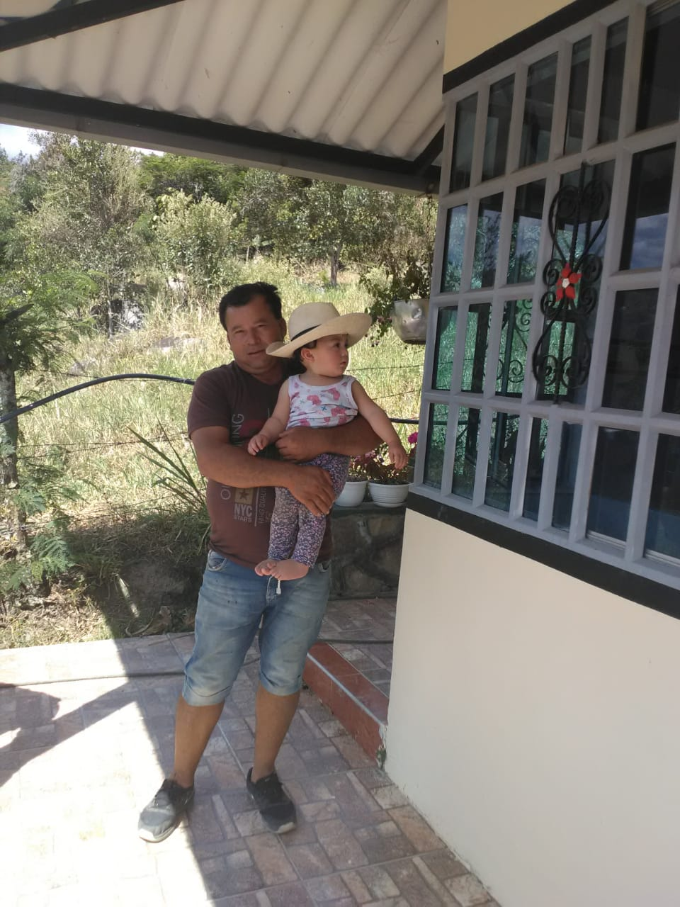
PROPIETARIO

Slide 14
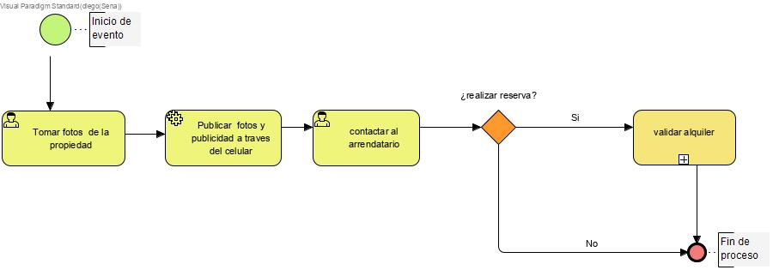


Slide 15
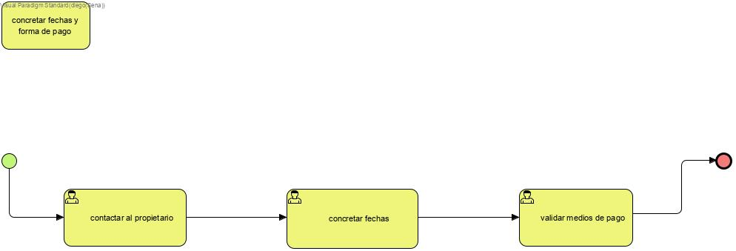

Slide 16
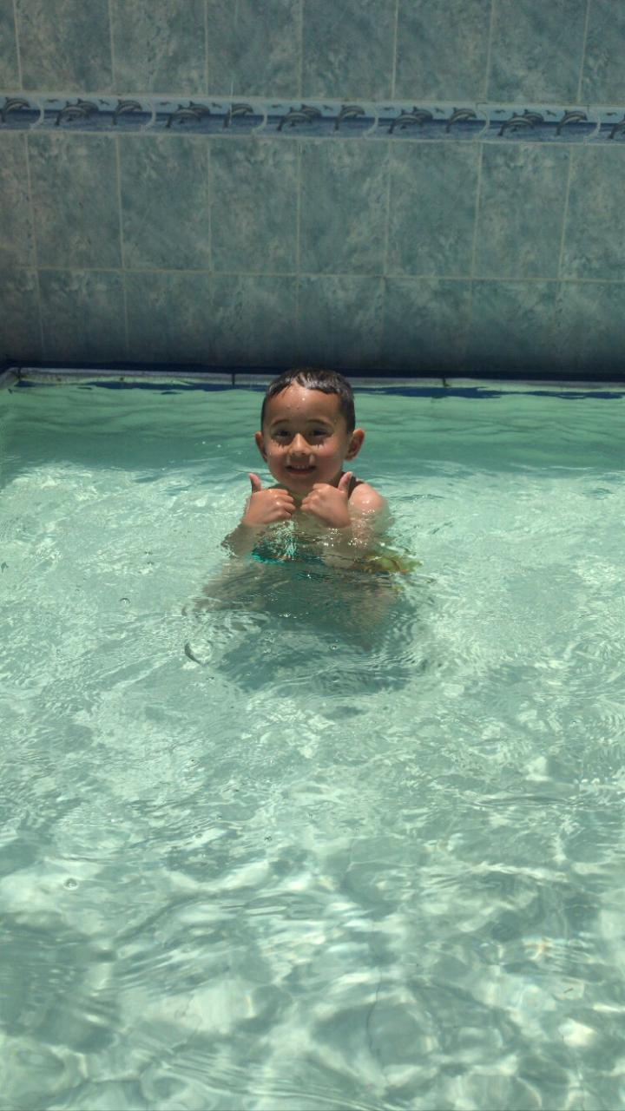
USUARIO

Slide 17
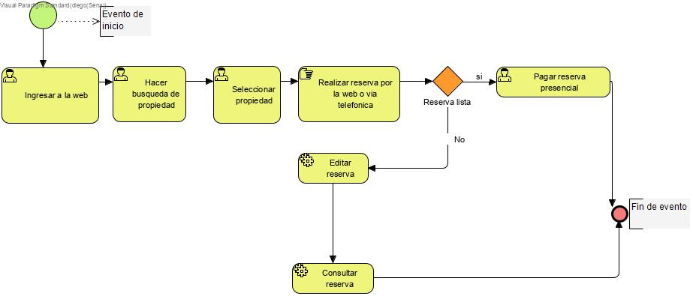

Slide 18
DIAGRAMA DE CASOS DE USO

Slide 19

ADMINISTRADOR

Slide 20
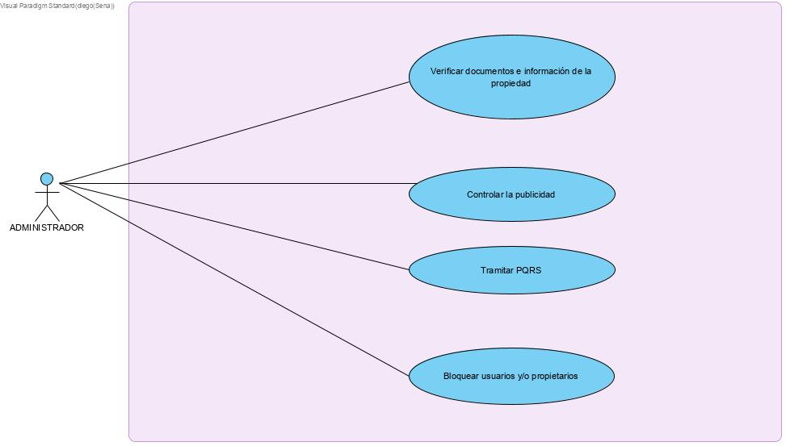

Slide 21

USUARIO

Slide 22
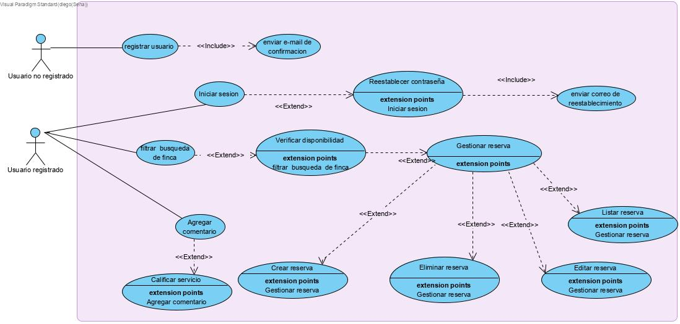

Slide 23

PROPIETARIO

Slide 24
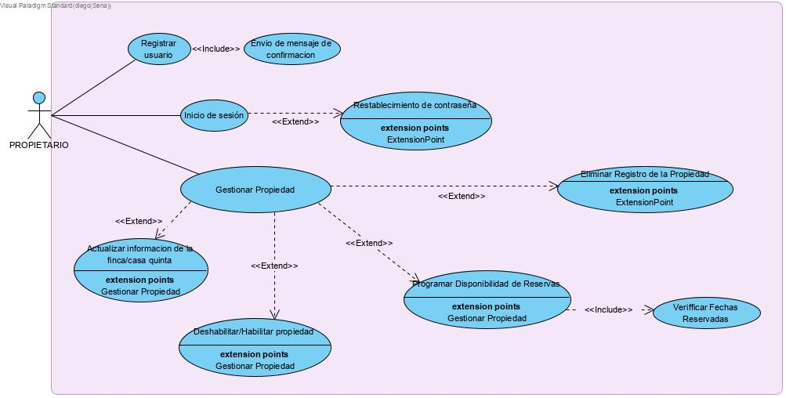
Caso de uso extendido

Slide 25

Requerimientos funcionales
Requerimientos generales
Login
Registro
Seleccionar tipo de usuario
Restablecer contraseña
Modificar información
Tramite de PQRS
Búsqueda
Filtrar
Realizar reservas
Realizar comentarios
Calificar propiedad
Cerrar sesión

Slide 26

Requerimientos funcionales
Requerimientos de propietario
Gestionar propiedades.
Eliminar
Habilitar y Deshabilitar
Asignar fechas hábiles
Actualizar
Modificar información de propiedades.
Generar o Cambiar descripción
Cambiar ubicación
Añadir o cambiar imágenes
Gestionar alquiler.
Gestionar novedad
Visualizar fechas

Slide 27

Requerimientos no funcionales
Requerimientos legales
El sistema estará regido por la Ley 1581 de Protección de datos.
El sistema solicitará el RNT para el registro de los sitios de descanso.
El sistema estará regido por el Decreto 1524 del 2002 de control de publicidad.
El sistema será controlado por el Ministerio de Comercio, Industria y Turismo.

Slide 28



Requerimientos no funcionales
Requerimientos de rendimiento:
1. Garantizar la accesibilidad al sistema.
Fiabilidad:
El sistema debe tener una interfaz fácil, sencilla y comprensible.
Seguridad:
Garantizar la seguridad de los datos.
Garantizar la fiabilidad en el sistema.

Slide 29


Requerimientos no funcionales
Mantenibilidad.
Se debe asegurar que la información y documentación sea de fácil acceso para la modificación o actualizaciones que el propietario o usuario desea realizar.
Disponibilidad.
El sistema debe estar disponible 24 horas del día los 7 días de la semana garantizando el acceso.
Formato IEEE 830

Slide 30
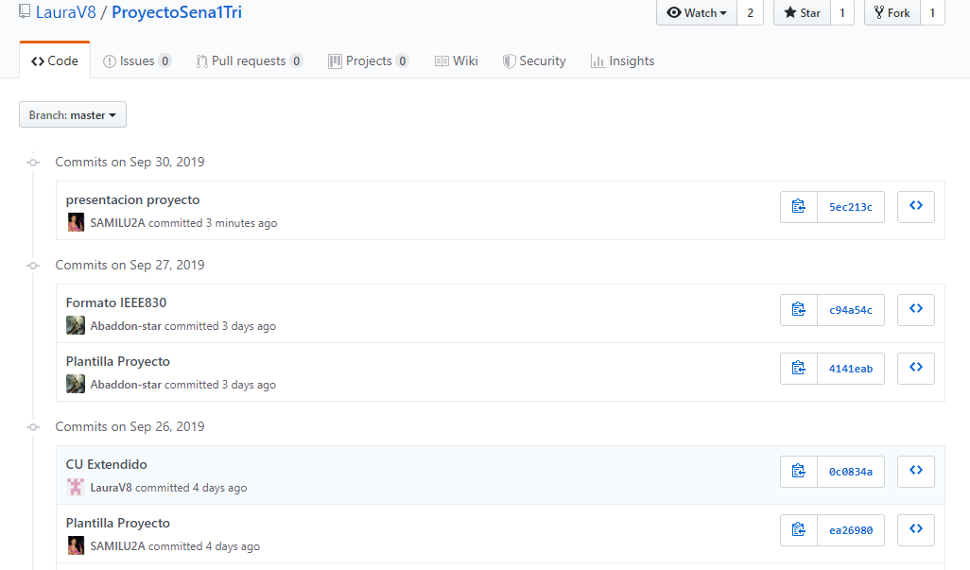
Control de versiones

Slide 31
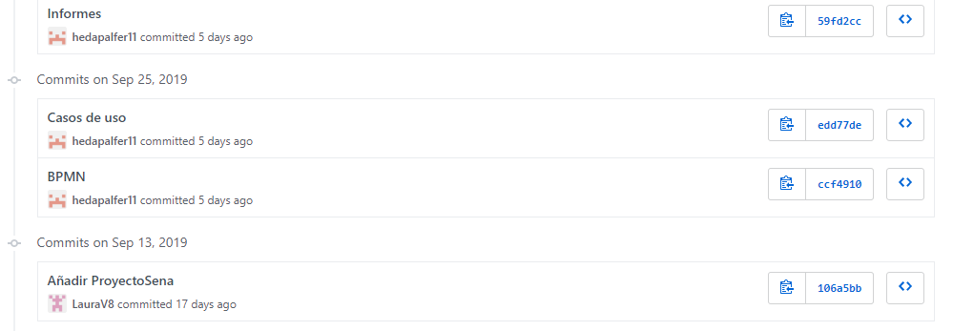
Control de versiones

Slide 32

Notes:
Utilice esta diapositiva al final de su presentación
Esta diapositiva no debe modificarse

